Slide 1
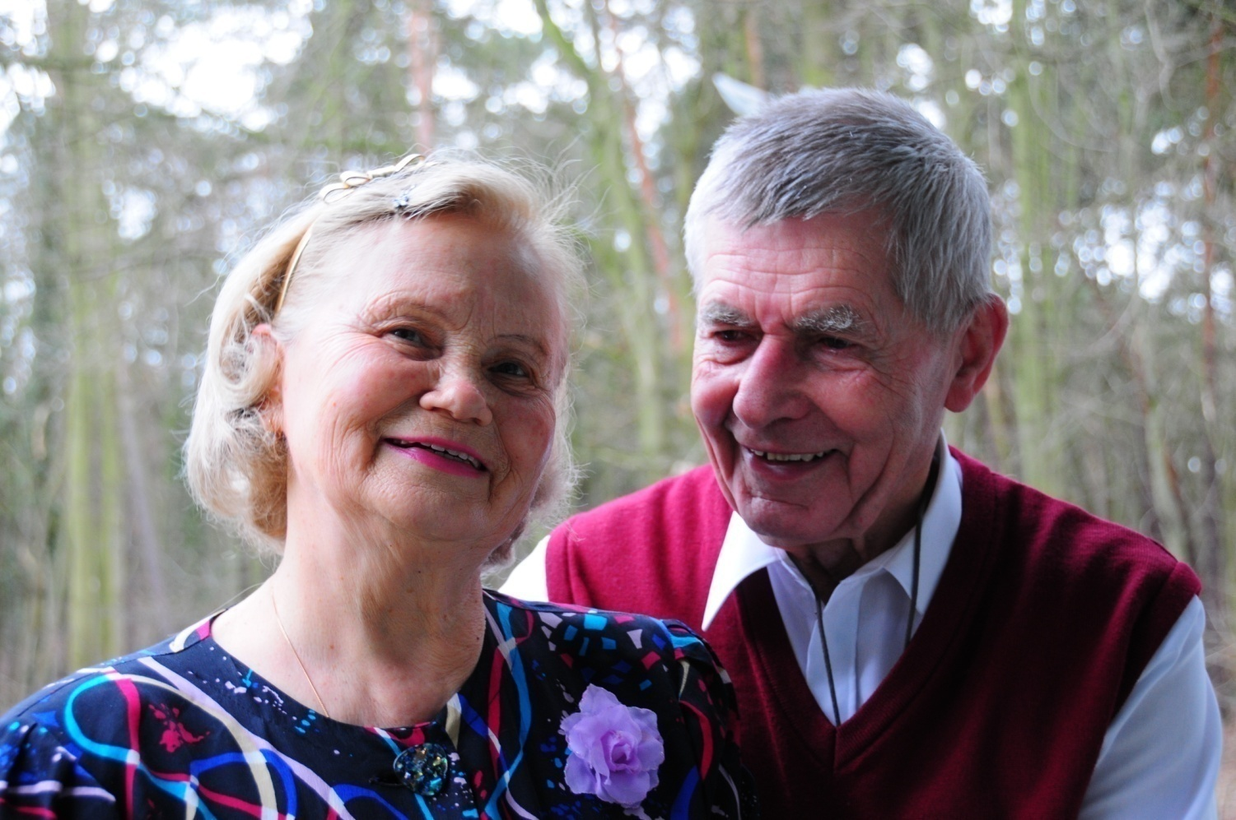
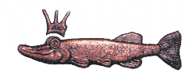
Beim Älterwerden
immer jung bleiben
*1934
*1924
Akademiemitglied
Prof. Prof.
Dr. sc.med.
Karl Hecht
Goldener Lebensabschnitt

Slide 2
Hebe Göttin der ewigen Jugend
Hebe hatte die Macht
Menschen neue Jugend
zu schenken.
Gibt es heute auch eine
derartige Göttin?
Nein! Aber es gibt Kosmonauten
Skluptur der Hebe von Canova
(1800 – 1805, Eremitage, Sankt Petersburg)
Quelle: Wikipedia

Slide 3
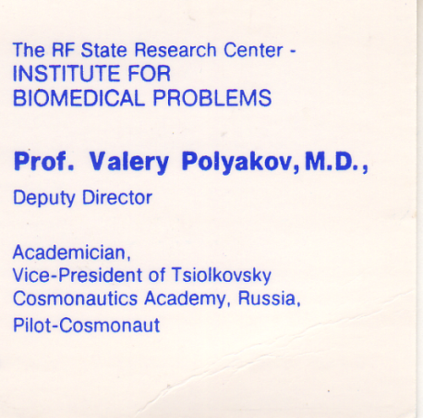
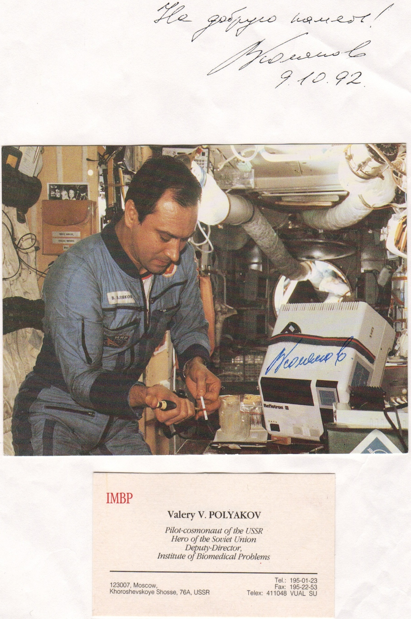
Arztkosmonaut Valerie Polyakov
678 Tage im Kosmos
Polyakov (1998) : Biologisches Alter ist beeinflussbar
Verjüngung beschleunigtes Altern

Slide 4
Arztkosmonaut Valerie Polyakov
2 Kosmosflüge 1 x 241 Tage
MIR - Station 1 x 437 Tage
Verjüngung beschleunigtes Altern
Erde | Kosmos
Rehabilitation | bei mangelnden Aktivitäten
normale | Osteoporose
funktionelle | Dysmineralose
Regulation | Muskelatrophie
 | Herz- Kreislaufdysregulation
 | Hormonelle Probleme u.a.

Slide 5
Richtig und gut schlafen
Hufeland, Christoph Wilhelm (1762-1836) in seinem Hauptwerk „Makrobiotik“ oder
„Die Kunst das menschliche Leben zu verlängern“ (1796)
Hufeland | K. Hecht
Am Tage altert der Mensch | Entropie
Im gesunden Schlaf verjüngt er sich | Negentropie
(Systemunstabilität)
Tagesablauf
Dysstress
(Systemstabilität)
gesunder Schlaf
Verjüngung
Cave: gesunder Schlaf bedeutet nicht langer Schlaf!

Slide 6
Was heißt richtig und gut schlafen? Hufeland (1795): Nach den biologischen Rhytmen nach der inneren Uhr Schlaf- Wach-Rhythmen realisieren Älterwerden gesund und jung bleiben mit der inneren Uhr leben
Georg Christoph Lichtenberg 1742 – 1799 Physiker, Astrophysiker, Schriftsteller
Göttinger Taschenkalender 1793 S. 37
„Menschen mit ungewöhnlich gesundem Alter haben eine regelmäßige Lebensweise.
Sie leben naturgemäß nach ihrer inneren Uhr“

Slide 7
Gesundes jugendlichesÄlterwerden mit der inneren Uhr leben
Unser Tagesrhythmus

Slide 8
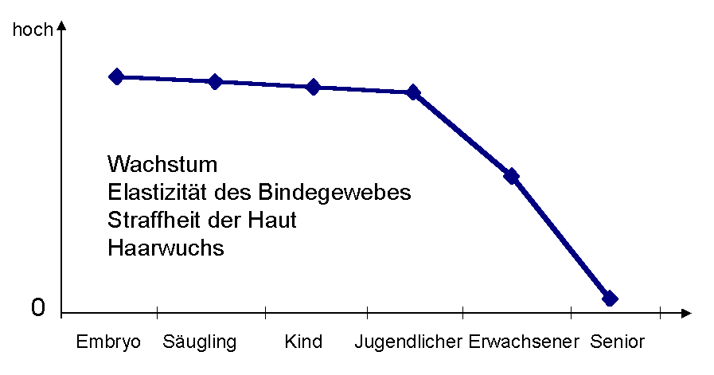
Altersabhängigkeit des Siliziumgehalts im menschlichen Körper
(Semiquantitativ, schematische Darstellung auf Grundlage einer Literaturrecherche)
Im Alter entsteht zunehmend Siliziummangel.
Verlust der Straffheit der Haut
Verlust der Elastizität des Bindegewebes
SiO2

Slide 9
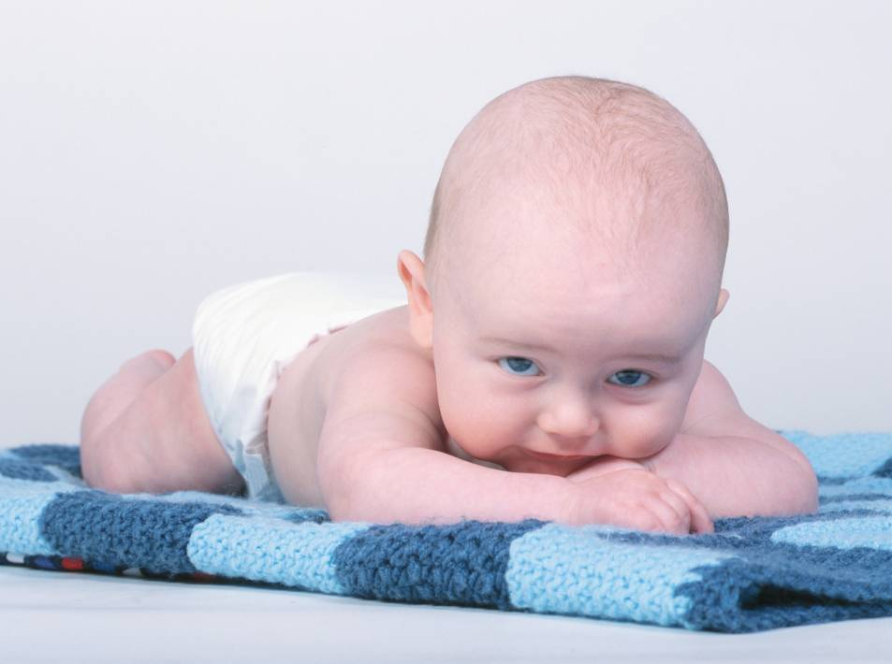
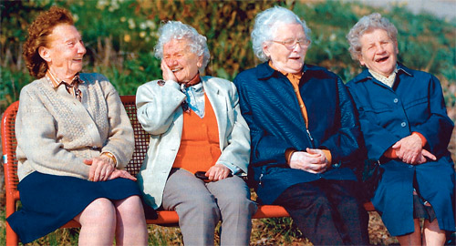
SiO₂-Reichtum
SiO₂-Armut

Slide 10
Langzeitanwendungen von SiO2- reichen Zeolith:
hoher Siliziumlevel im Blut
VP Nr | 1 | 2 | 3 | 5 | 6 | 7 | 8 | 9 | 10
Sex | F | F | F | M | M | M | M | M | M
Alter | 79 | 72 | 46 | 90 | 89 | 65 | 59 | 48 | 48
Dauer der Zeolith-einnahme in Jahren | 11 | 6 | 2 | 6 | 13 | 3 | 2 | 2 | 2
Si-Blut >190µg/l | 451 | 580 | 509 | 576 | 596 | 362 | 354 | 362 | 374

Slide 11
Proteinsynthese Integration des kolloidalen SiO2 in das kolloidale Blut- und Bindegewebe
Reparatur der Zellen (Carlisle 1986)
Erneuerung des Bindegewebes (Carlisle 1986)
Verhinderung der Osteoporose (Jugdaohsing 2007)
Verjüngung des Gewebes (Carlisle 1986)

Slide 12
Harry 06.12.2012 90. Geburtstag nach > 6 Jahren täglicher Einnahme von siliziumreichen Zeolith 2007: Blasentumor – OP 2008: Darmtumor OP keine Chemotherapie keine Strahlentherapie Laborbefunde April 2013 Mai 2013 Normal!!!
Goldener Lebensabschnitt

Slide 13
Das Naturgesetz Werden–Sein-Vergehen
Angst alt zu werden?
Goldener
Lebensabschnitt?

Slide 14
Die Angst bringt den Menschen um (Lipton 2007)
Arabische Geschichte:
Dem Tod wird vorgeworfen zu viele Menschen
sterben zu lassen.
Er antwortet darauf:
„Ich habe auf Gottes Geheiß 44 Menschen sterben
lassen.
Aber die Angst hat 4400 Menschen umgebracht!“

Slide 15
Krankes Altern = unnatürliches Altern
Körperlicher und geistig- emotioneller Abbau und Zerfall
Pflegebedürftigkeit

Slide 16
Gesundes Älterwerden
Wenn die Körperkraft nachlässt erblüht der Geist
Reife
Nachlassen der körperlichen Kräfte
Goldenen Lebensabschnitt gestalten und erleben

Slide 17
Linus Pauling
Nobelpreis für Chemie (1954)
Friedensnobelpreis (1962)
(gegen Kernwaffenversuche)
geboren am 28. Februar 1901 in Portland/Oregon
gestorben am 19. August 1994 in Big Sur/Kalifornien

Slide 18
Mit 93 Jahren
– Verteidigung der Doktorarbeit
an der englischen
Brunel – Universität 2004
Vikar Edgar Dowse

Slide 19
Sechs sportliche Herren im goldenen Lebensabschnitt
Gesamtalter: 518 Jahre 85 - 92 Jahre
Jeden Morgen 1 – 2 Stunden wandern
NaturMed Davutlar/Türkei

Slide 20
Der älteste Marathonläufer 2003: 42 km in 5 Stunden und 20 Minuten
Fauja Singh
Fauja Singh ist ein britisch-indischer Läufer. Er ist der älteste Langstreckenläufer der Welt und absolvierte als erster Hundertjähriger einen Marathon. Im Februar 2013 beendete er seine Laufkarriere.
Quelle:Wikipedia
Geboren: 1. April 1911 (Alter 102), Jalandhar, Indien

Slide 21
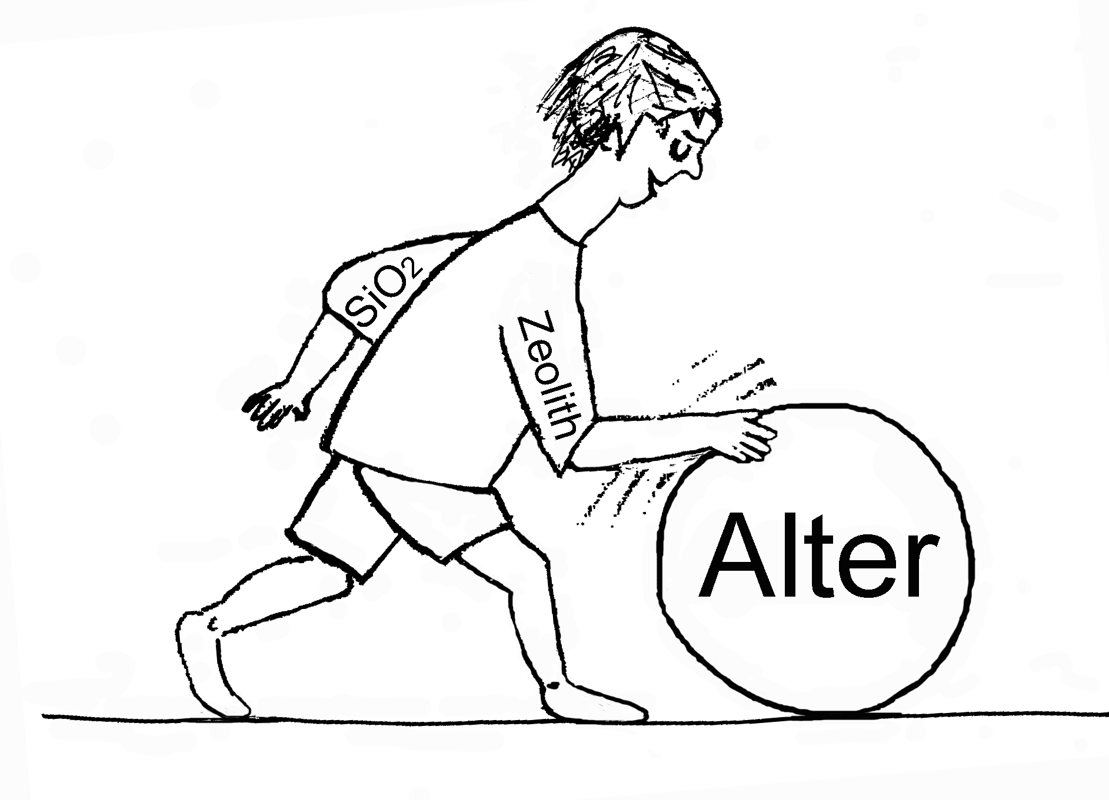
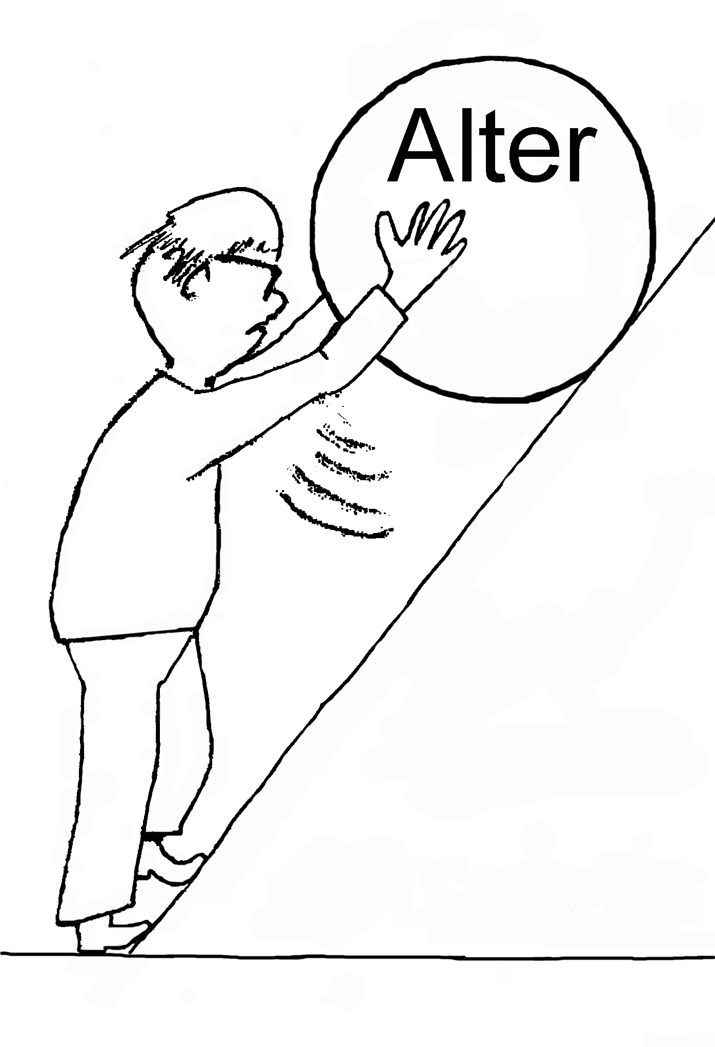
Antiaging: NEIN
Dysstress
Goldenen Lebensabschnitt gestalten
Juvenalisierung: JA
Eustress

Slide 22
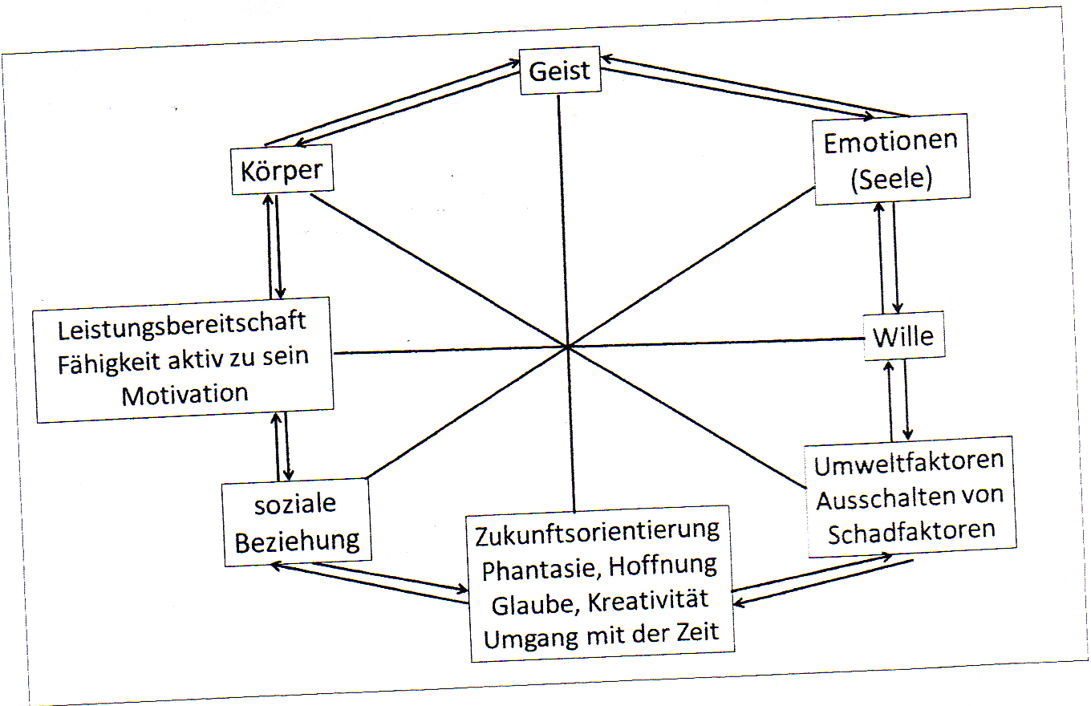
Juvenalisierung = Balance wichtiger Lebensprozesse
Körper-Bewegung
Umwelt
Ausschalten von
Schadfaktoren

Slide 23
Zeitchaos
Schleichende Vergiftung
Zu viel und ungesunde Ernährung
Siliziumdioxidmangel
Bewegungsmangel
Dystress
Genussmittel
Aggressivität
Schlafstörungen
Erkrankung
Entropie
Negentropie
Instabilität
eines Systems
Regelmäßigkeit
Tägliche Entgiftung
wenig und richtige Nahrung
ausreichend Siliziumdioxid
tägliche Körperbewegung
Relaxion, Ausdauer, Meditation,
Visualisierung
richtig atmen
Verzicht auf Genussmittel
Liebe
guter Schlaf
Stabilität
eines Systems
Gesundsein

Slide 24
Erkrankung
Entropie
Zeitchaos
Schleichende Vergiftung
Zu viel und ungesunde
Ernährung
Siliziumdioxidmangel
Bewegungsmangel
Dystress
Genussmittel
Aggressivität
Schlafstörungen
Falsches Atmen
Instabilität
eines Systems

Slide 25
Regelmäßigkeit
tägliche Entgiftung
wenig und richtige Nahrung
ausreichend Siliziumdioxid
tägliche Körperbewegung
Relaxion, Ausdauer, Meditation, Visualisierung,
Richtig atmen
Verzicht auf Genussmittel
Liebe
guter Schlaf
Negentropie
Stabilität
eines Systems
Gesundsein

Slide 26
Warum erreichen Menschen ein gesundes
hohes Alter?
Erhöhtes Gesundheitsbewusstsein
Gesunde Lebensweise – Prävention
Alternative medizinische Maßnahmen und Mittel
Ersatzmedizin, Zahnersatz, Sehkraftverbesserung,
Gehörverbesserung, künstliche Gelenke
Reisen
Hygiene
Ehrenamtliche Tätigkeit

Slide 27
Goldener Lebensabschnitt
visuelles Alter
= aussehendes Alter
Goldener
Lebensabschnitt
Haut, Gesicht, Figur, Haltung
biologisches Alter
Messdaten
neue Lebensqualität im hohen Kalenderalter
Knochendichte, Laborwerte, Schlafprofil,
EKG, Antioxidantien u.a.
kognitiv-emotionelles Alter
gesunde, jugendliche Langlebigkeit
Altersfühlen, Intelligenz,
Optimismus, Kreativität, Gedächtnis
lokomotorisches Alter
Fortbewegungsmerkmale beim Gehen
und Laufen, z.B. leichter, federnder Schritt

Slide 28
Was heißt Ganzheitlichkeit des Menschen?

Slide 29
Mit unserem Geist können wir Psyche und Körper steuern Erregen - Relaxieren
Tägliches meditatives Atmen oder Visualisierung bringt Ruhe und Gelassenheit
Normale Herztätigkeit und normalen Blutdruck

Slide 30
Meditatives Atmen bringt in 10 Minuten den Blutdruck in normale Bereiche - das vermag kein Medikament
Relaxationskurve von E.M., 42 Jahre, männlich, am 13.11.2009

Slide 31
Gelassenheit
in jeder Situation
Ergebnis der Visualisierung

Slide 32
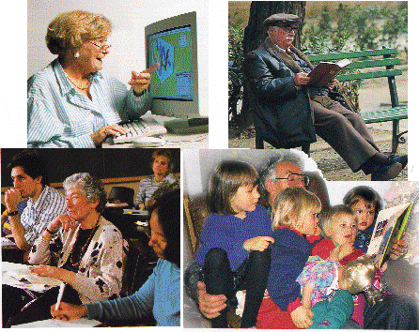
Was ist zu tun um jung und gesund zu sein?
Immer geistig aktiv, stets kreativ,
Lesen, Hirn-Jogging
Denken ist ein lebenslanges Vergnügen

Slide 33
Mit zunehmendem Alter arbeitet das Gehirn bei Gesunden immer besser
Die Gehirnzellen wachsen bis Lebensende nach! (Rüegg 2010)
Nach neuesten wissenschaftlichen Erkenntnissen gibt es mit zunehmendem Alter keine Einschränkung der geistigen Leistungsfähigkeit und Kreativität (Rüegg 2010, Spitzer 2013), wenn körperliche und geistige Aktivität betrieben wird.
Jogging ist auch gutes Hirnjogging

Slide 34
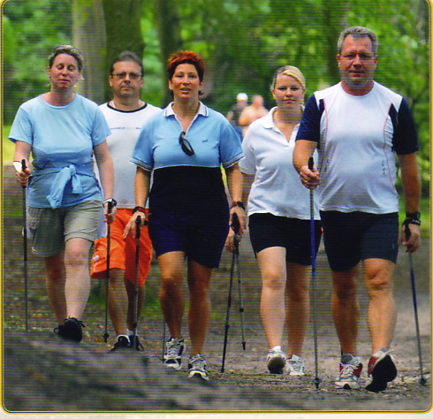
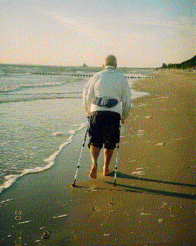
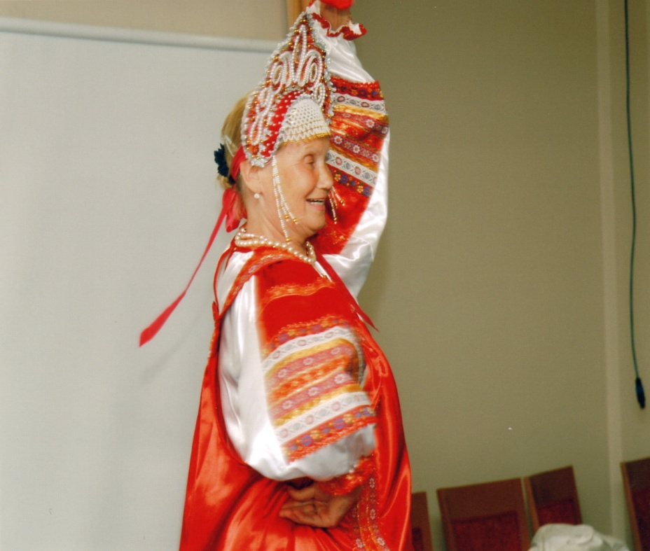
Was ist zu tun um jung und gesund zu sein?
Körperbewegung: regelmäßig, richtig und fröhlich.
Der Krankheit immer davon laufen.

Slide 36
„Die Bewegung als solche kann ein
beliebiges Mittel ersetzen, aber alle
in der Welt exixtierenden Mittel
können nicht die Bewegung ersetzen.“
Joseph Clément Tissot, französischer Arzt, 18. Jahrhundert

Slide 37
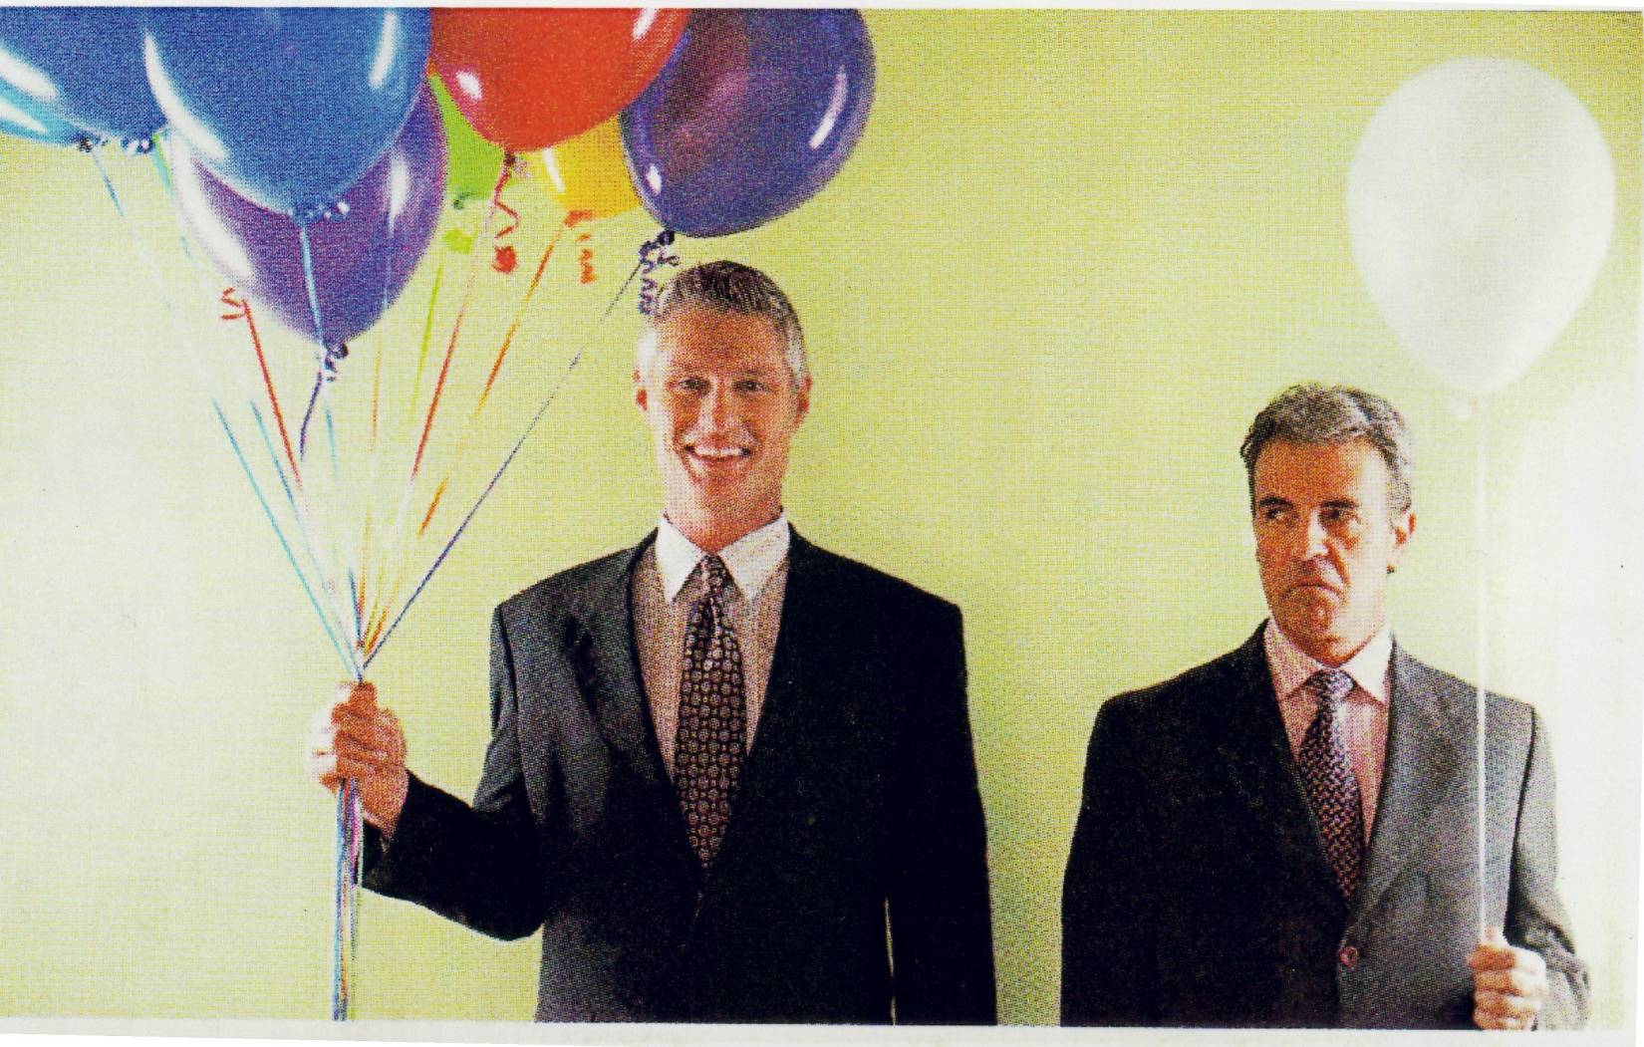
Optimisten leben länger als Pessimisten
Optimist Pessimist
Positive Emotionen negative Emotionen

Slide 38
Optimisten leben länger
Psychologischer Test
Intensität: Optimismus
Intensität: Pessimismus
1) 122 Männer: erster Herzinfarkt
nach 8 Jahren gestorben
84% der Pessimisten
24% der Optimisten
Positive Emotionen modulieren und aktivieren
das Immunsystem
z.B. aktivieren sie die Naturkillerzellen
Haed et al 1983, Herbermann 2001, Lutgendorf et al 2005, Levy et al 1991

Slide 39
Länger leben mit Humor
Universität der Wissenschaften und Technologie
Trondheim / Norwegen
Untersuchung von 53.000 Personen über 7 Jahre.
Ergebnis
Menschen mit einem gesunden Humor haben eine
erheblich höhere Lebenserwartung als Humorlose
oder solche, die sich auf Kosten der Schwächen
anderer amüsieren.
Ap. Wm 08/10 (2010) S. 63)

Slide 40
Negative Emotionen sind genauso
krankheitsverursachend wie:
Rauchen
Alkohol
Bewegungsmangel
Falsche Ernährung
Fettsucht
unregelmäßige Lebensweise
Quelle: Benson (1996)

Slide 41
Emotionen reflektieren sich in allen Organsystemen

Slide 42
Gedächtnis
Vergesslichkeit
Rückerinnerung
Altersdemenz

Slide 43
Geistige Leistungsfähigkeit im Alter von geistigen Anforderungen abhängig
geistige Anforderungen
hoch
gering
(nach Lehrt und Fischer 1987)

Slide 44
Das prospektive Gedächtnis
Das prospektive Gedächtnis ermöglicht es den Menschen, an zukünftige Handlungen zu erinnern (Draaisma 2009).
Es hat daher keine feste Speicherung.
Es hat nur das zum Inhalt, was man zu tun gedenkt. Zum Beispiel Pläne, Termine, Vorsätze.
Es gewährleistet die Erinnerung an das, was man tun will oder wollte.
Erfordert hohe Konzentrationsfähigkeit
Vergesslichkeit im Alter – Mangel an Konzentration

Slide 45
Rückerinnerung an jüngere Lebensjahre mit zunehmendem Alter - Reminiszenzeffekt
Größe des Erinnerungsvermögen bei 80jährigen (Draaisma 2009)
Seitenzahl von Autobiografien
analoges Ergebnis

Slide 46
Schlaf des älteren Menschen ein vielschichtiges Problem
Gesunde | Chronisch Kranke Innere Neurologische Psychiatrische allergische
Schlafgesund | Chronische Schlafstörungen
ohne Schlafmittel, selten Medikamente | Permanenter Gebrauch von Schlafmitteln und anderen Medikamenten
Prof. em. Prof. Dr. med. habil. Karl Hecht

Slide 47
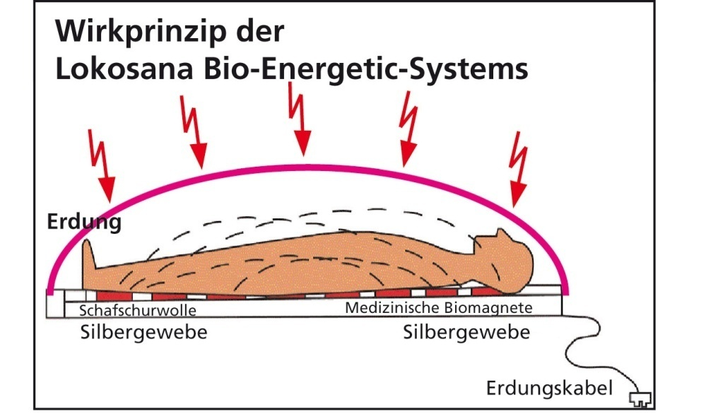
Was ist zu tun um jung und gesund zu sein?
Vor Elektrosmog auch im Schlaf schützen

Slide 48
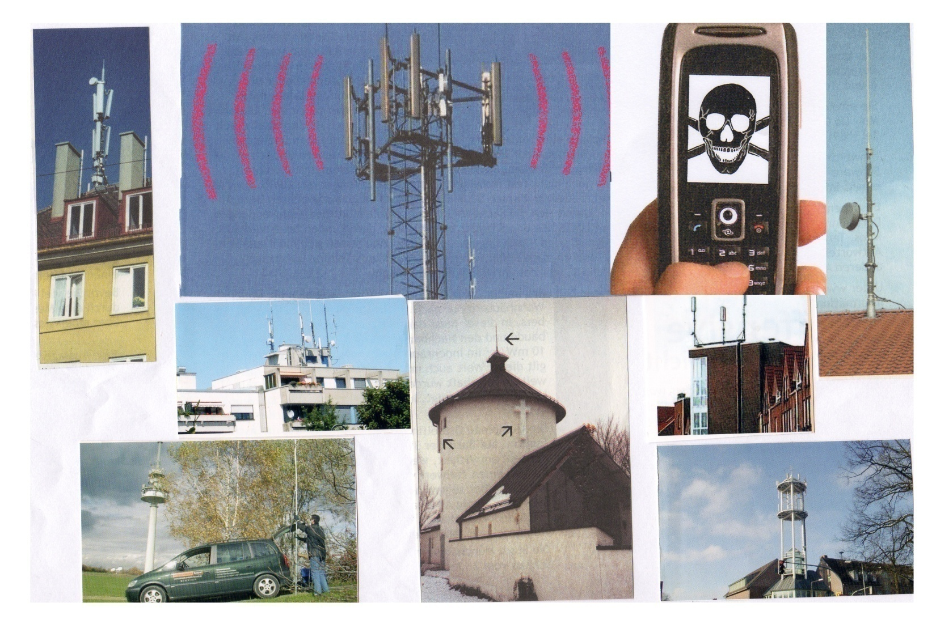
Stiller Dauerstressor und Schlafstörer Elektrosmog
Handy:
460 Stunden/Jahr
Innerhalb von 15 Jahren
Hirntumor
Quelle: Europäische Umweltagentur
600 Seiten – Bericht 2008

Slide 49
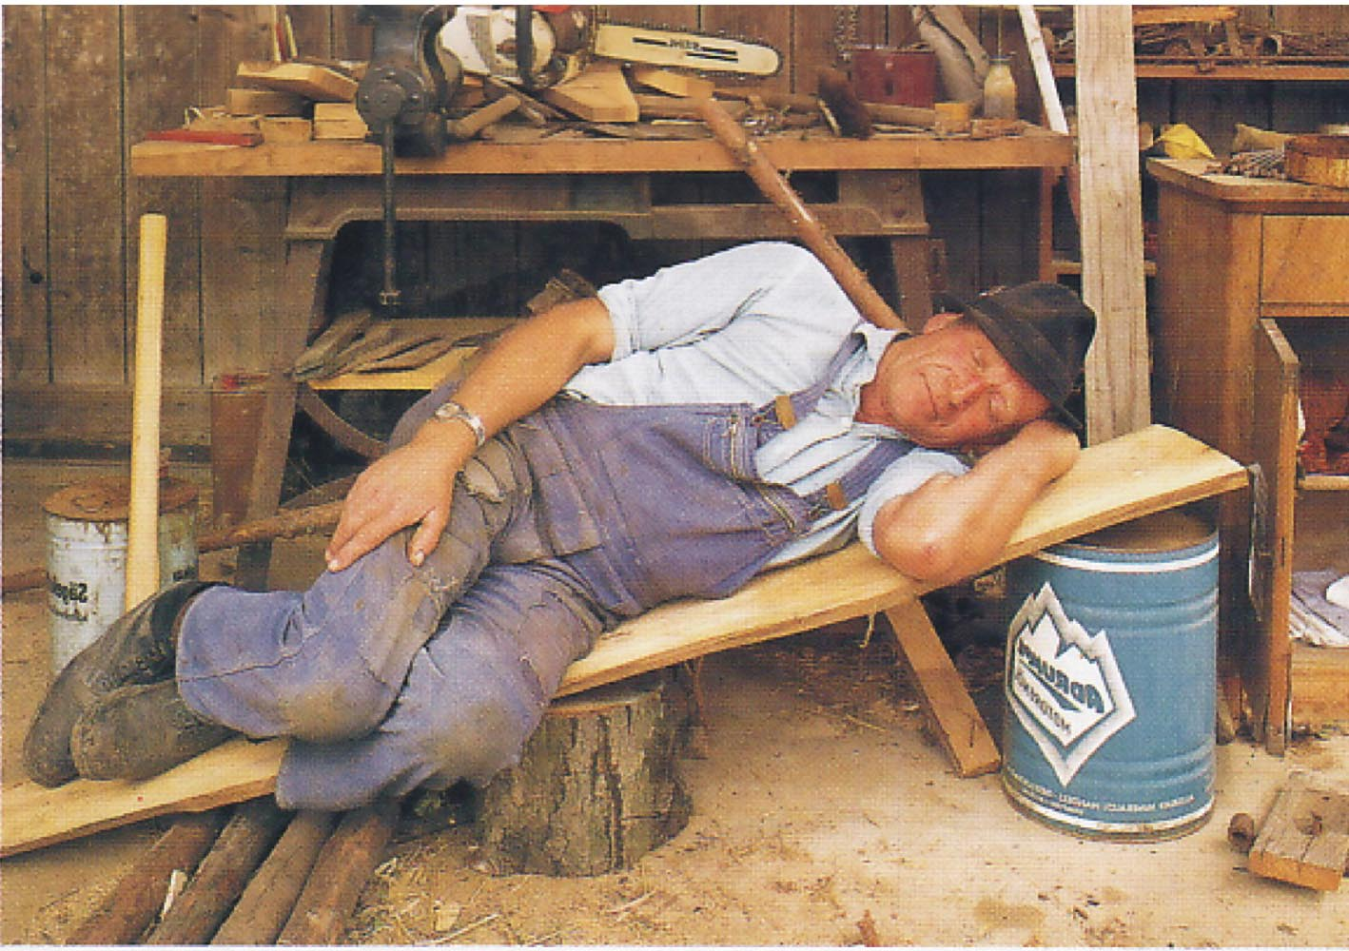
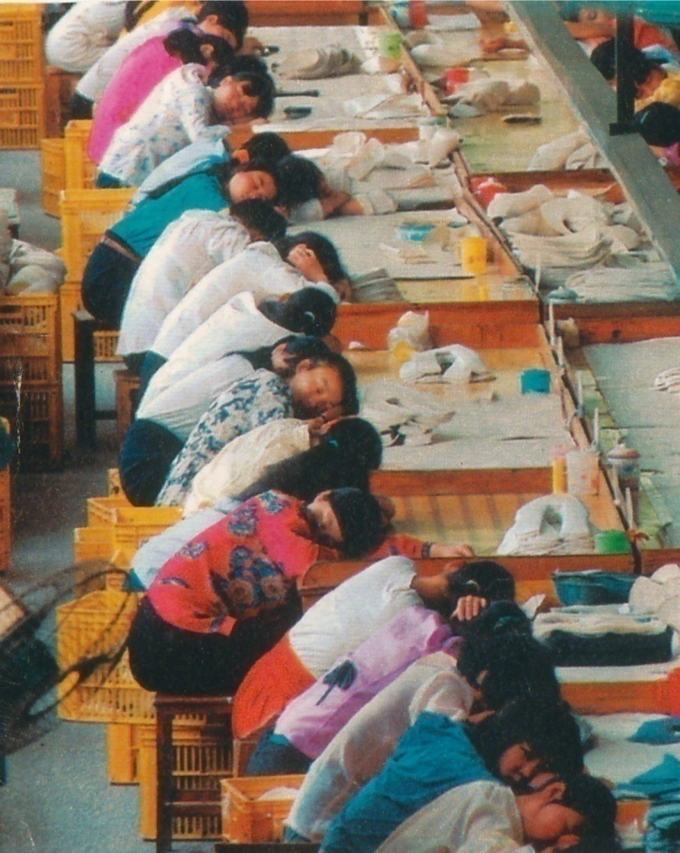
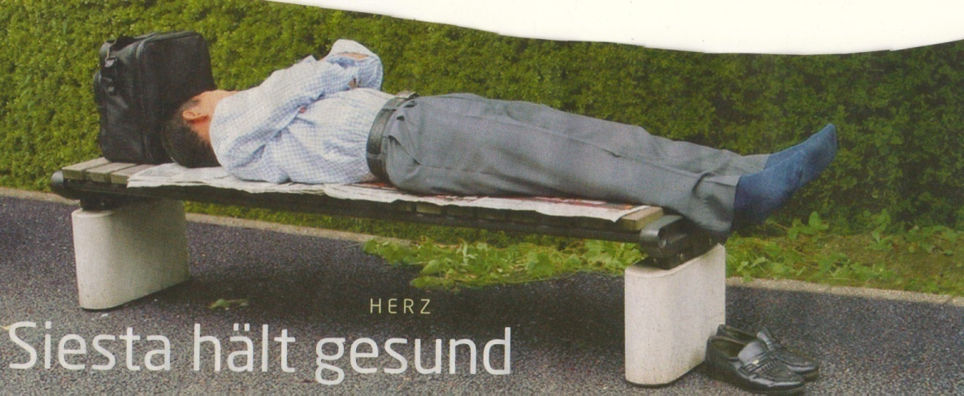
Was ist zu tun um jung und gesund zu sein?
Minischlaf am Tage ein Gesundbrunnen

Slide 50
Schlechte Schlafqualität im höheren Alter Was ist zu tun?
Mindestens 1 Stunde vor dem Schlafengehen Fernsehen
einstellen
1 Stunde vor dem Schlafengehen einen kurzen
Spaziergang oder Atemübung in frischer Luft oder
Muskelrelaxionsübungen
Ruhige Musik hören
Keine Sorgen mit ins Bett nehmen
Liegezeit im Bett ≤ 7 Stunden
Schlafprotokoll – Selbstkontrolle
Regelmäßiger Schlaf-Wach-Rhythmus

Slide 51
Was heißt Ganzheitlichkeit?
Bewusstsein
Psyche
Mensch
Umwelt
Gesellschaft
Körper

Slide 52
Schleichende Vergiftung
Synthetische Chemiekalien
Abgase von Kraftwerken
Flugzeugen
Autos
Pestiziden
Konservierungsstoffe
Servan – Schreiber 2007

Slide 53
Moskau 2013

Slide 54
Untersuchungen der Europäischen Sektion des WWF
(World Widelife Fund) des Bluts und Urins
von 39 Mitglieder des Europäischen Parlaments und
14 Gesundheitsminister verschiedener Europäischer Länder
im Jahr 2004 ergaben bei allen 53 Untersuchten
13 chemische Rückstandsprodukte von Phthalaten und Perflourverbindungen
25 chemische Substanzen pur, davon waren
1x Flammenschutzmittel
2x Pestizide
22x PCB (polychlorierte Biphenyle)
Quelle : WWF – France (Hg) 2006

Slide 55
Schema zur Dysmineralose
Die eingenommenen notwendigen Mineralien können nicht im Organismus aufgenommen werden und werden wieder ausgeschieden.
(Zivkoven 1997aub)

Slide 56
Selektiver Ionenaustausch mit Natur-Zeolith Detoxikation
Extrazelluläre Matrix
Zellen
Darm
Detox
Mineralien

Slide 57
Oxidativer Stress (1) Normale Sauerstoffversorgung
Information:
Überschussbildung
Scavenger-
(Antioxidanzien)
System
System der
O2 Radikalbildung
Normale
O2 - Regulation
Reduzierung der
Bildung von Radikalen
Im Organismus wird der O2 (Sauerstoff)
Nur in ionisierter Form von den Zellen und Mitochondien
verarbeitet = Radikale.
Ein Antioxidantien (Scavenger)-System reguliert und verhindert einen Überschuss an freien O2-Radikalen
Aggressiv gegen die Zellen.
Quelle: Engler 2004, Hecht 2013

Slide 58
Oxidativer Stress (2) Überschuss an freien O2 Radikalen
Überproduktion
Information:
Überschussbildung
Oxidativer
Stress
Scavenger-
(Antioxidanzien)
System
System der
O2 Radikalbildung
Dysregulation
Reduzierung der
Bildung von Radikalen
Genussmittel
Medikamente
Psychosoziale
Stressoren
Strahlen
ionisierte
nichtionisierte
Umweltchemie
z.B. Abgase
Schwermetalle
Toxine
Pestizide
Krankheiten
z.B. Krebs
Diabetes mellitus
Quelle: Engler 2004, Hecht 2013

Slide 59
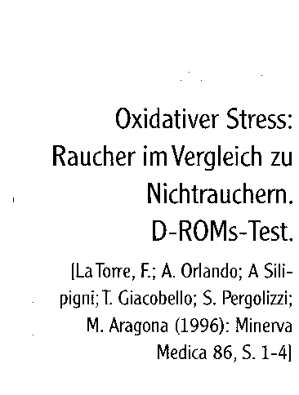
Quelle: Hecht 2013

Slide 60
Was bewirken freie Radikale im menschlichen Körper beim ständigen Vorhandensein im menschlichen Körper?
Beschleunigtes Altern Autoimmunerkrankungen Neurodegenerative Erkrankung Mitchondrienpathien DNA-Brüche erhöhte Virusanfälligkeit Hemmung der Spermatogenese Chronische Erkrankungen Multiimmobilität

Slide 61
Oxidativer Stress (3) Verhinderung und Beseitigung durch Antioxidantiwirkung
Klinoptilolith-
Zeolith
Information:
Überschussbildung
Normale
O2 - Regulation
System der
O2 Radikalbildung
Scavenger-
(Antioxidanzien)
System
Reduzierung der
Bildung von Radikalen
Genussmittel
Medikamente
Psychosoziale
Stressoren
Strahlen
ionisierte
nichtionisierte
Umweltchemie
z.B. Abgase
Schwermetalle
Toxine
Pestizide
Krankheiten
z.B. Krebs
Diabetes mellitus
Quelle: Engler 2004, Hecht 2013

Slide 62
Deutscher Arzneiverordnung – Report 2008
Ältere Menschen > 60 Jahre Verordnungen von Arzneimitteln
40% ungerechtfertigt
25% keine korrekte Dosierung
20% der Arzneimittel ungeeignet
Arzneimittel an Patienten > 60 Jahre
Anteil der Bevölkerung 27%
Anteil der Arzneimittel 2008 = 64%
Nicht mehr als 3 Medikamente!

Slide 64
Arzneimittelsicherheit für ältere Patienten:
PIM – Listen
(potential inadäquate Medikation)
= nicht geeignete Medikation
Deutschland: Priscus – Liste
83 Arzneistoffe für Ältere (>60 Jahre)
nicht geeignet.
Die Priscus-Liste wurde im Deutschen Ärzteblatt 107 (2010, S. 543-551) publiziert und ist abzurufen unter http://priscus.net

Slide 65
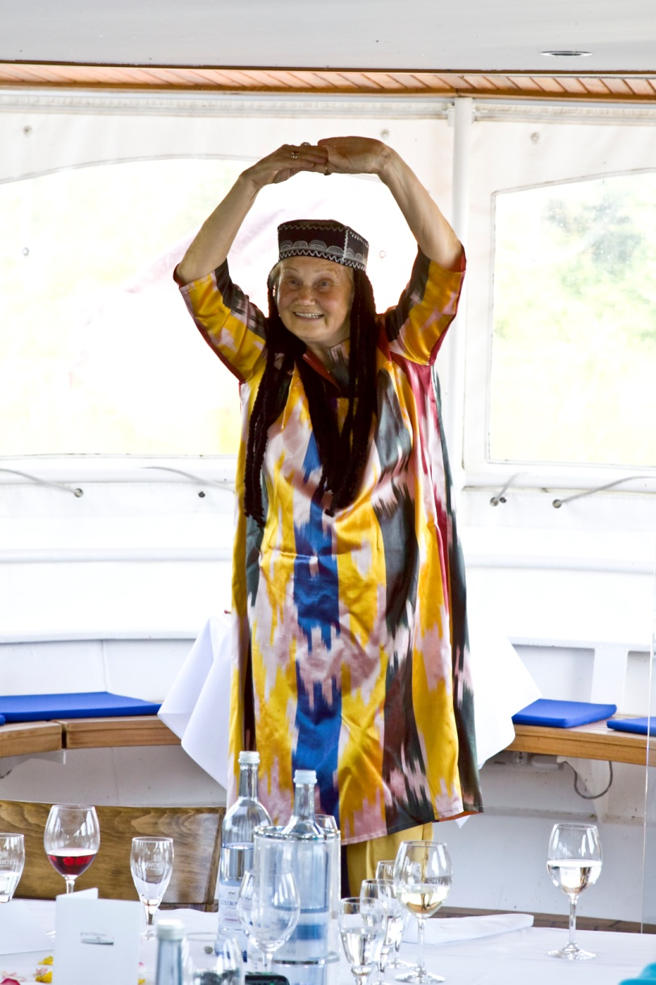
Goldener Lebensabschnitt
Elena Savoley am 19.08.2009
75. Geburtstag: Kalinka – Tanz Usbekischer Tanz
Nach 7 Jahren täglicher Zeolith-Einnahme

Slide 66
*1924
13 Jahre Zeolith
TAK 1,78 mmol/l: super
Si02 596 µg/l: super
HB 150 g/dl: super
Fe 111/µg/dl: super
BSR 12mm/h: super
Mg 1,8mg/dl: normal
Toxine: 0,00
Goldener Lebensabschnitt

